Slide 1
Заполнители для растворов и бетонов.
Наполнители для мастик.
Наполнители для шпатлёвок и грунтовок
УО «Минский государственный колледж строительств имени В.Г.Каменского»

Slide 2
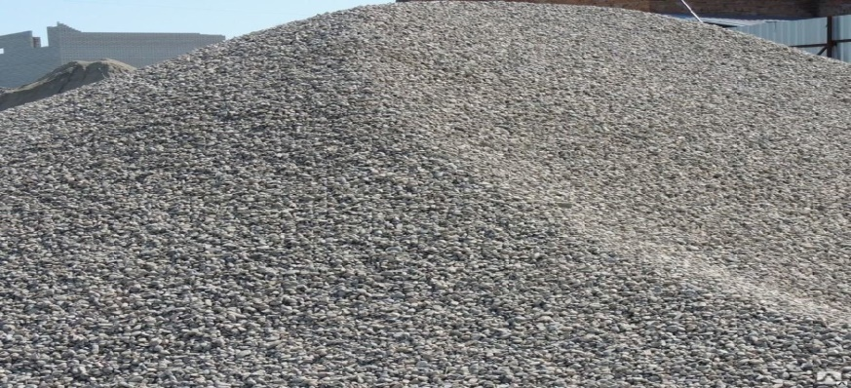
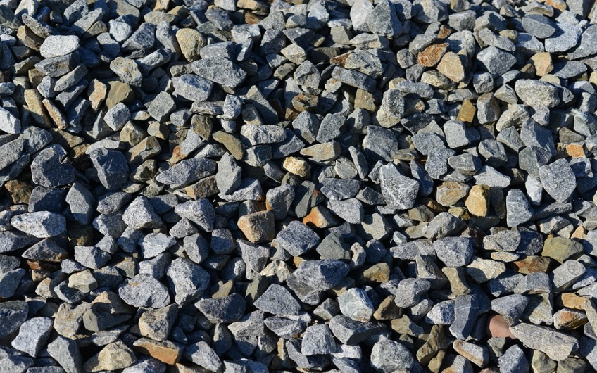
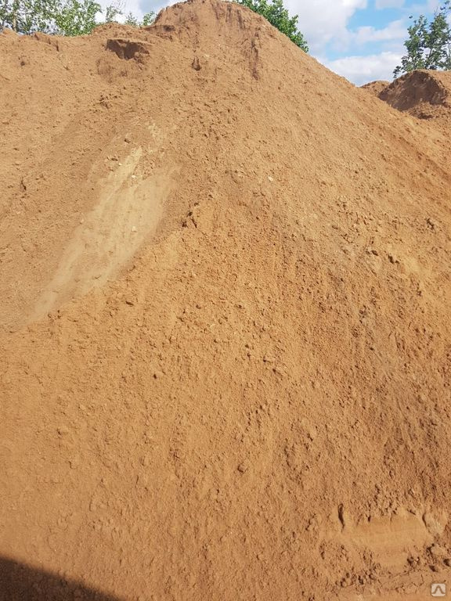
Роль заполнителей в растворах и бетонах:
Заполнители (песок, гравий и щебень) образуют в бетоне и растворе жесткий скелет и уменьшают усадку при твердении цементного камня. Заполнители должны обладать определенными свойствами и удовлетворять требованиям действующих государственных стандартов.

Slide 3
Оценивают качество заполнителей по следующим показателям:
физико-механическим свойствам:
прочности,
морозостойкости,
сопротивляемости ударным воздействиям,
истираемости,
плотности,
пустотности,
водопоглощаемости,
объемному весу в куске,
насыпному;

Slide 4
                :
зерновому составу,
крупности,
форме,
степени окатанности,
шероховатости зерен;
степени чистоты и необходимой доброкачественности; содержанию в заполнителях вредных и загрязненных примесей, слабых и нестойких включений, петрографической однородности.
геометрической характеристике

Slide 5
Заполнители для бетонов
Зерна мелкого и крупного заполнителей должны быть твердыми и прочными, нерастворимыми в воде, не должны содержать вредных примесей более установленного предела. В целях уменьшения расхода цемента зерновой состав заполнителей необходимо специально подбирать из расчета обеспечения плотной структуры бетона.

Slide 6
Заполнителями для тяжелых и обычных бетонов служат природные или искусственные песок, щебень и гравий, отвечающие требованиям ГОСТов и обеспечивающие необходимые свойства экономичные составы бетона при минимально допустимом расходе цемента. Заполнители, количество которых в бетоне по весу составляет до 75—85%, образуют в нем жесткий, прочный скелет и уменьшают усадку, возникающую при твердении цементного камня, и снижают стоимость бетона.

Slide 7
Заполнители для обычного бетона
Заполнители для обычного бетона подразделяются:
по крупности зерен: на крупные (гравий и щебень с зернами размером 5—150 мм) и мелкие (песок с зернами размерам 0,15—5 мм);
по сортности крупного заполнителя: на рядовой (крупностью 5—150 мм) и сортовой (крупностью 5—20, 20—40, 40—80, 80—150 мм).

Slide 8
Наполнители для мастик
Чтобы снизить расход более дорогих вяжущих материалов, в мастики и некоторые клеи вводят наполнители.
В относительно толстом клеевом слое наполнитель образует скелет аналогично заполнителю в строительном растворе, благодаря чему не только снижается расход вяжущего материала, но и повышается прочность соединения.

Slide 9
К наполнителям относятся порошкообразные материалы с крупностью зерен менее 150 мкм. Среди измельченных минеральных наполнителей принято различать пылевые частицы размером менее 10 мкм и каменную муку с размером частиц 10—150 мкм.

Slide 10
В зависимости от химической стойкости различают наполнители кислотостойкие, щелочестойкие и универсально стойкие.
К кислотостойким наполнителям относятся молотый кварцевый песок, андезитовые и диабазовые мука и пыль, каолин и асбест.

Slide 11
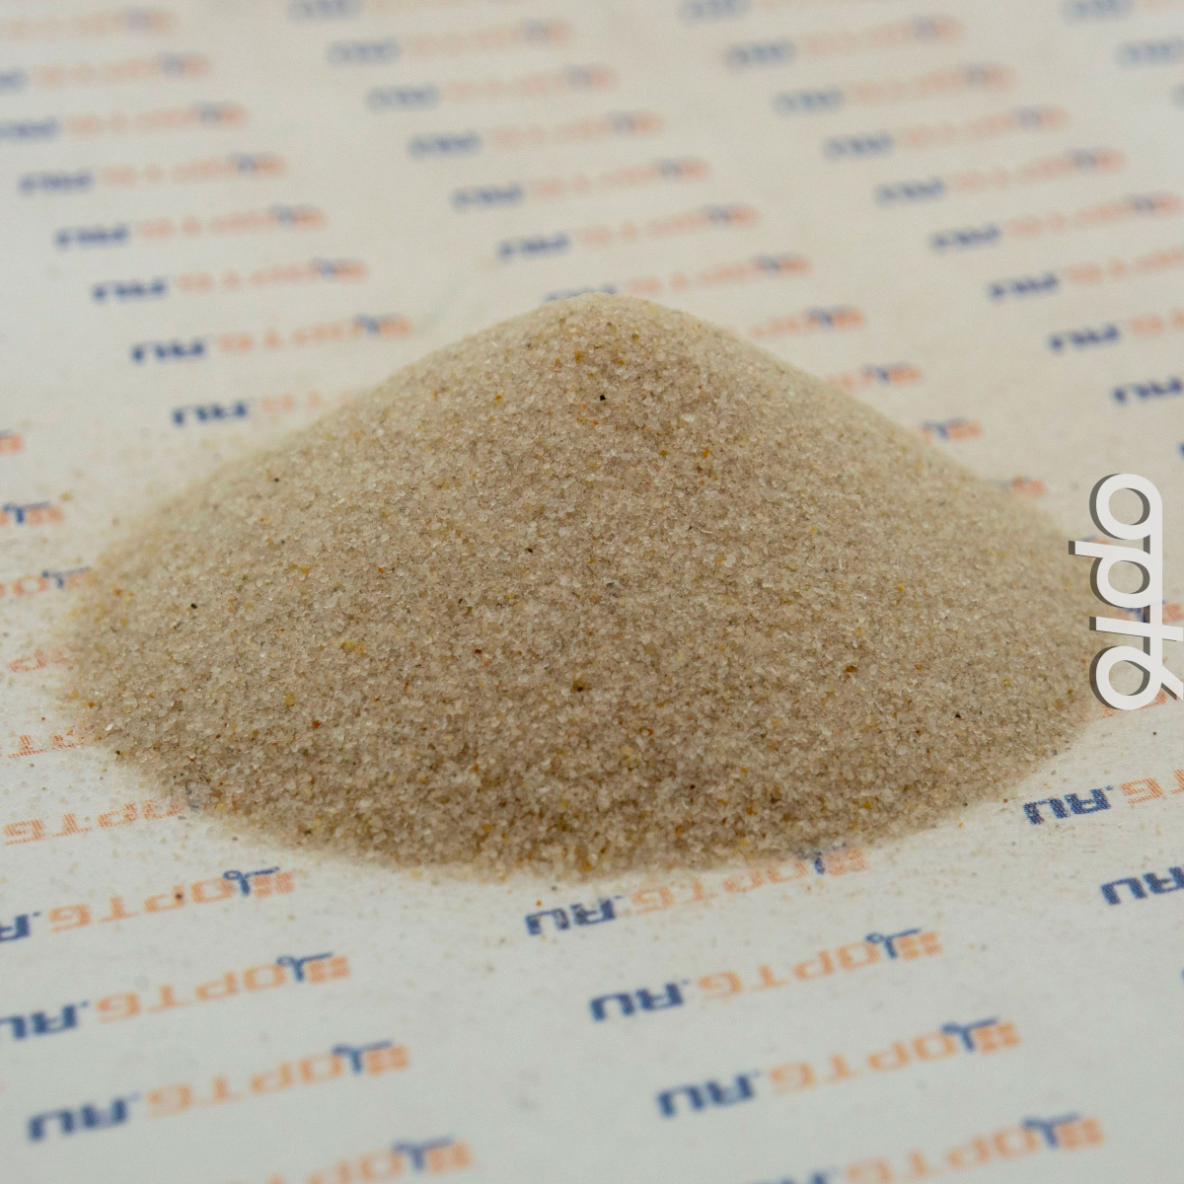
  Молотый кварцевый песок — это наиболее дешевый и доступный кислотостойкий наполнитель. Однако он обладает существенным недостатком — почти все полимерные вяжущие материалы плохо сцепляются с кварцем, что не позволяет получать клеевое соединение с высокой прочностью.

Slide 12
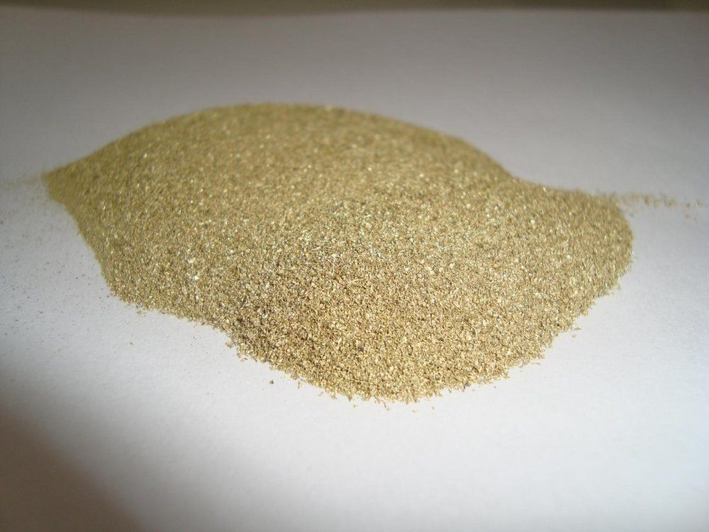
Андезитовая мука и пыль позволяют получить значительно более прочный клеевой слой. Это объясняется большой пористостью зерен андезита, которая составляет от 10 до 20%. Благодаря наличию пор зерна хорошо пропитываются полимером, чем обеспечивается их тесная связь

Slide 13
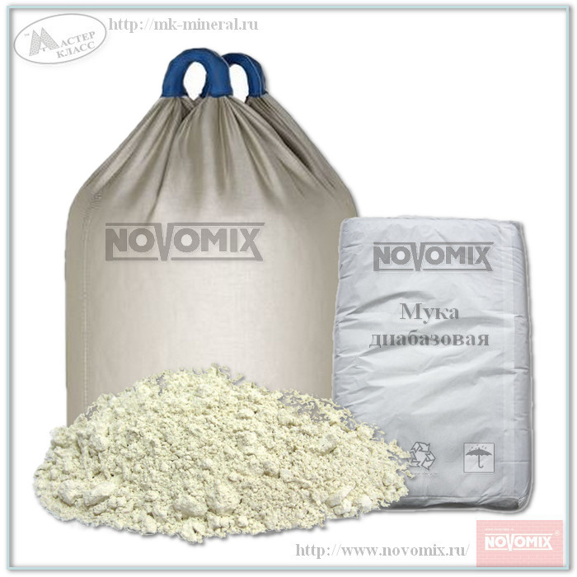
Диабазовая мука и пыль —
порошок темносерого цвета, иногда с зеленоватым оттенком.

Slide 14

Каолин — тонкий порошок (пыль) белого цвета. В отличие от других глинистых пород каолин содержит очень мало частиц размером менее 0,1 мкм.. Из-за отсутствия мелких частиц он очень слабо набухает в воде, что делает его хорошим наполнителем в клеевых составах.

Slide 15
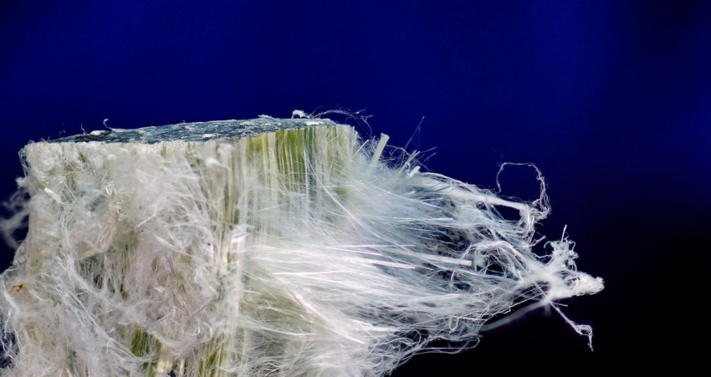
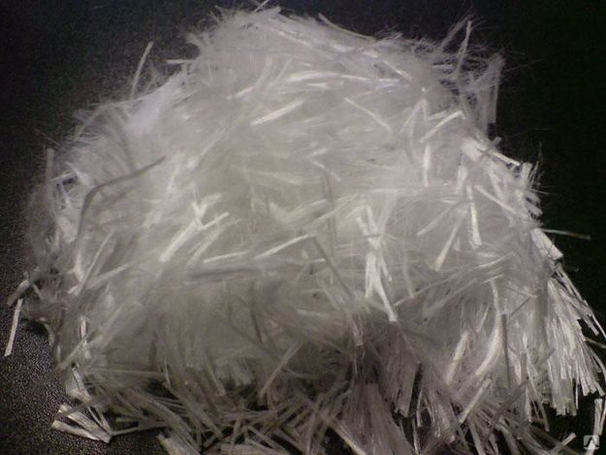
Асбест (ГОСТ 12871—67)—минерал волокнистого строения. Его волокна очень тонки, эластичны и прочны, их можно скручивать и ткать так же, как растительные волокна. он малотеплопроводен и огнестоек Важное свойство асбеста — способность распушаться в жидкой среде, образуя сетчатую структуру. Добавка асбеста повышает вязкость клеевого состава и теплостойкость соединения..

Slide 16
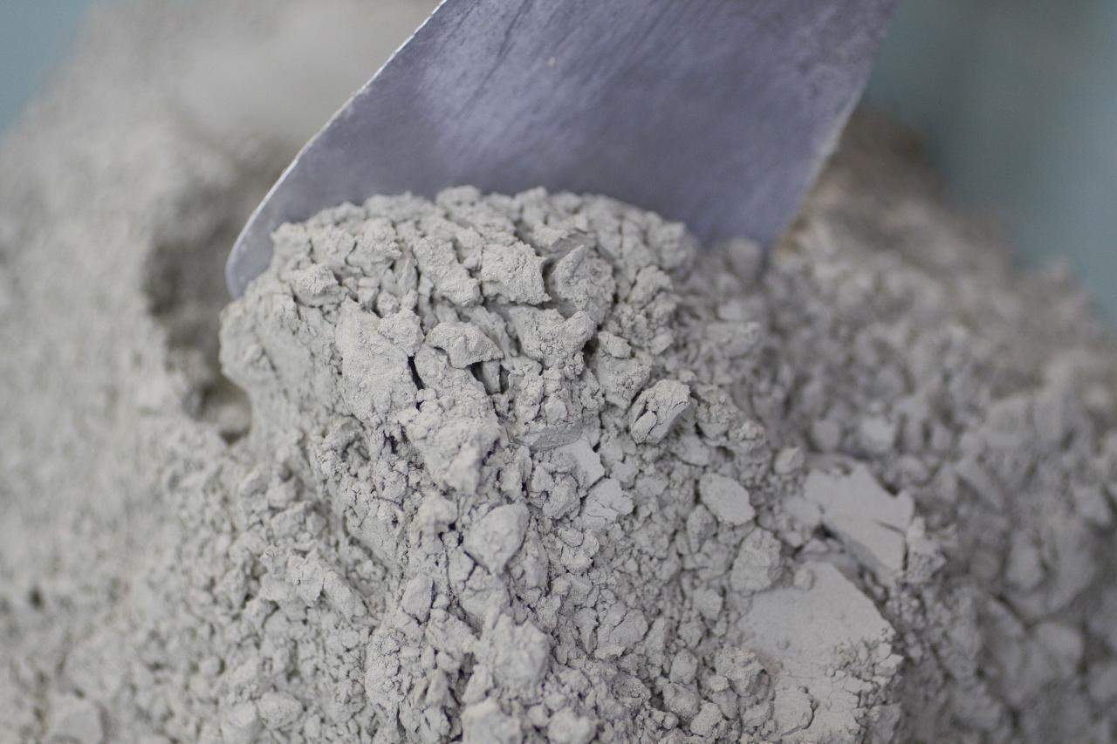
цемент
К щелочестойким наполнителям относятся ранее рассмотренные плотные известняки, доломиты, а также мел, цемент, тальк

Slide 17
Известняковые и доломитовые мука и пыль обладают высокой щелочестойкостью. Доломит обладает несколько худшим сцеплением с полимерными вяжущими материалами, чем известняк.

Slide 18
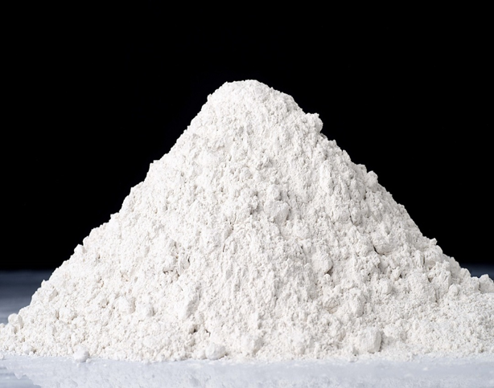
Мел — осадочная горная порода белого цвета. Выпускаемый промышленностью мел молотый (ГОСТ 17498—72)—тонкий порошок. В штукатурных работах мел применяют в качестве разбелителя для цветных растворов.

Slide 19
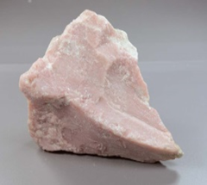
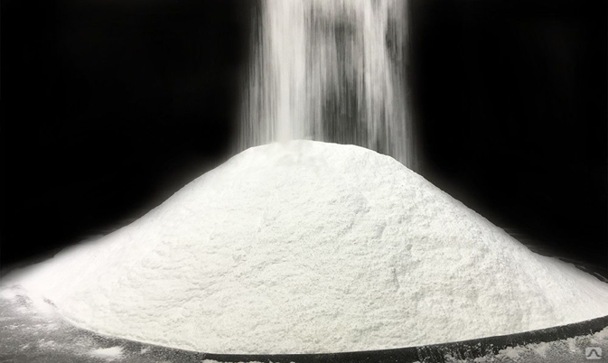
Тальк — минерал.
Тальк молотый — жирный на ощупь, желтоватый, реже зеленоватый тонкий порошок.

Slide 20
К универсально стойким наполнителям относятся графит, кокс и сажа. Все эти материалы хорошо соединяются с полимерными вяжущими, а сажа в композициях с каучуками обладает свойствами усилителя, В штукатурных работах их применяют в качестве черных пигментов в декоративных растворах.

Slide 21
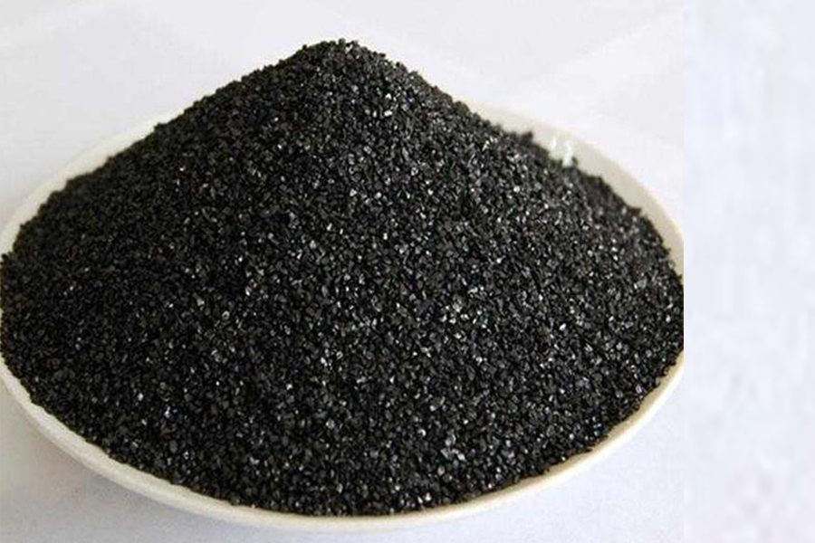
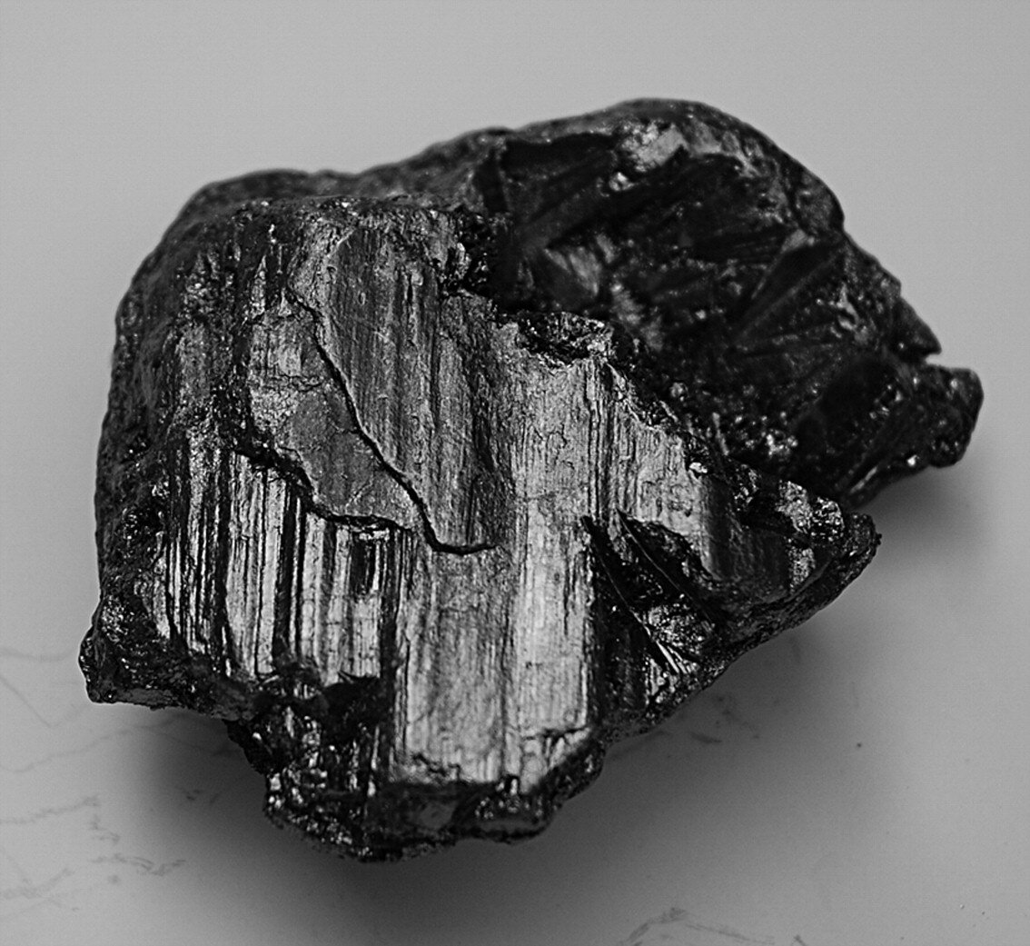
Графит — природный минерал сероваточерного цвета с металлическим блеском. В качестве наполнителя используется молотый графит — графитовая мука. По сравнению с коксом и сажей графит дает менее прочные мастики, но химически очень стойкие.

Slide 22
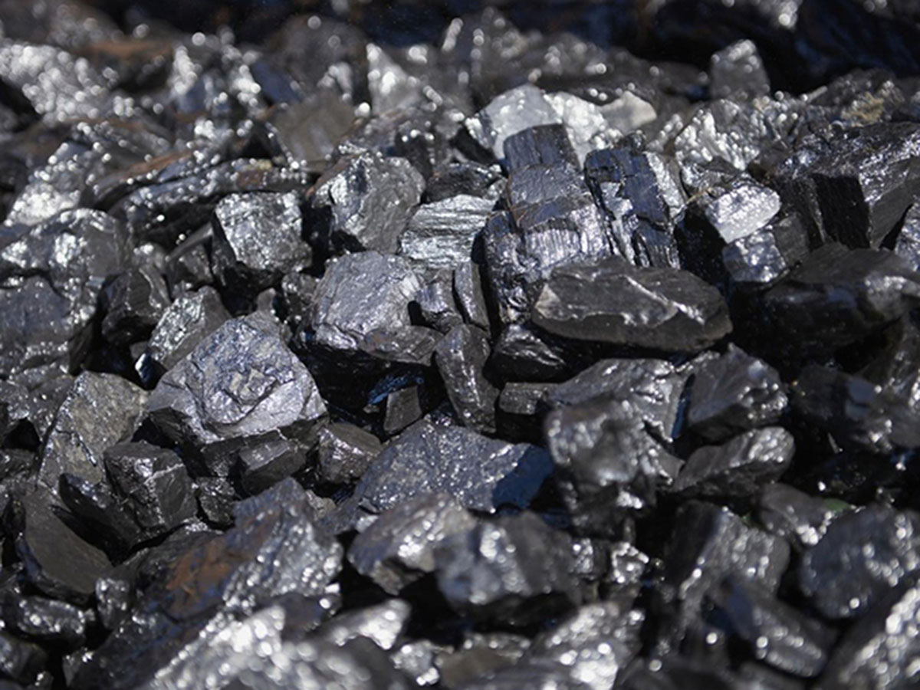
Кокс — продукт обжига каменного угля в коксовых печах на коксохимических заводах. Основное его назначение— топливо для доменных печей. Наличие пор обеспечивает его хорошее сцепление с полимерными вяжущими материалами.

Slide 23
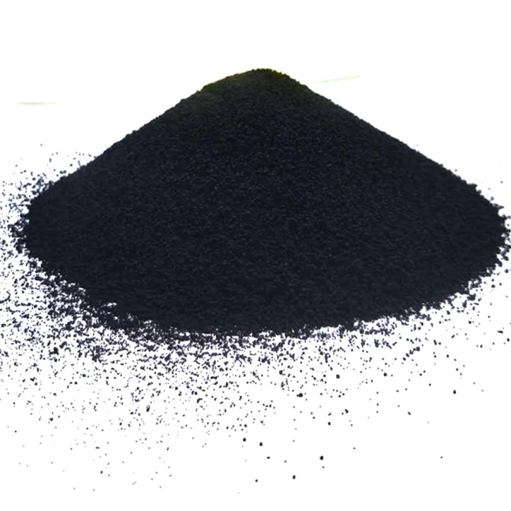
Сажа — продукт сжигания нефтяных и каменноугольных масел при ограниченном Доступе воздуха или термической переработке без доступа воздуха. Промышленность выпускает более десяти различных видов сажи.. В клеевых композициях сажу применяют в смеси с более крупным наполнителем

Slide 24
Кроме перечисленных наполнителей, в тех случаях, когда требуется получить цветной клеевой состав, применяют минеральные пигменты — охру, сурик, ультрамарин. Порошки пигментов должны быть химически стойкими к составляющим клея или мастики. Все наполнители, используемые для приготовления клеевых составов, не должны содержать влаги. Поэтому хранить их надо в условиях, исключающих возможность увлажнения, и в случае необходимости перед употреблением высушивать.

Slide 25
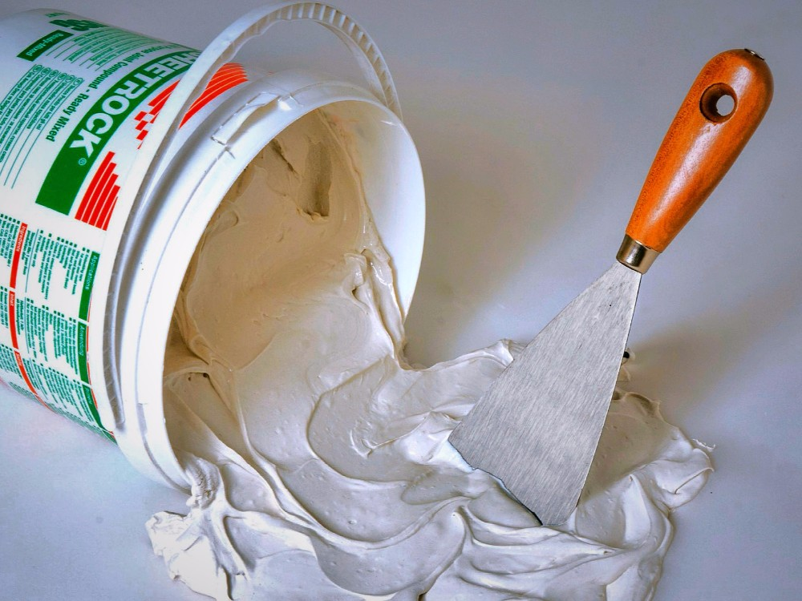
Шпатлевка - пластичный строительный материал, состоящий из наполнителя и вяжущего состава. Она применяется для заделки трещин и выравнивания различных поверхностей перед окончательной отделкой декоративными покрытиями.

Slide 26
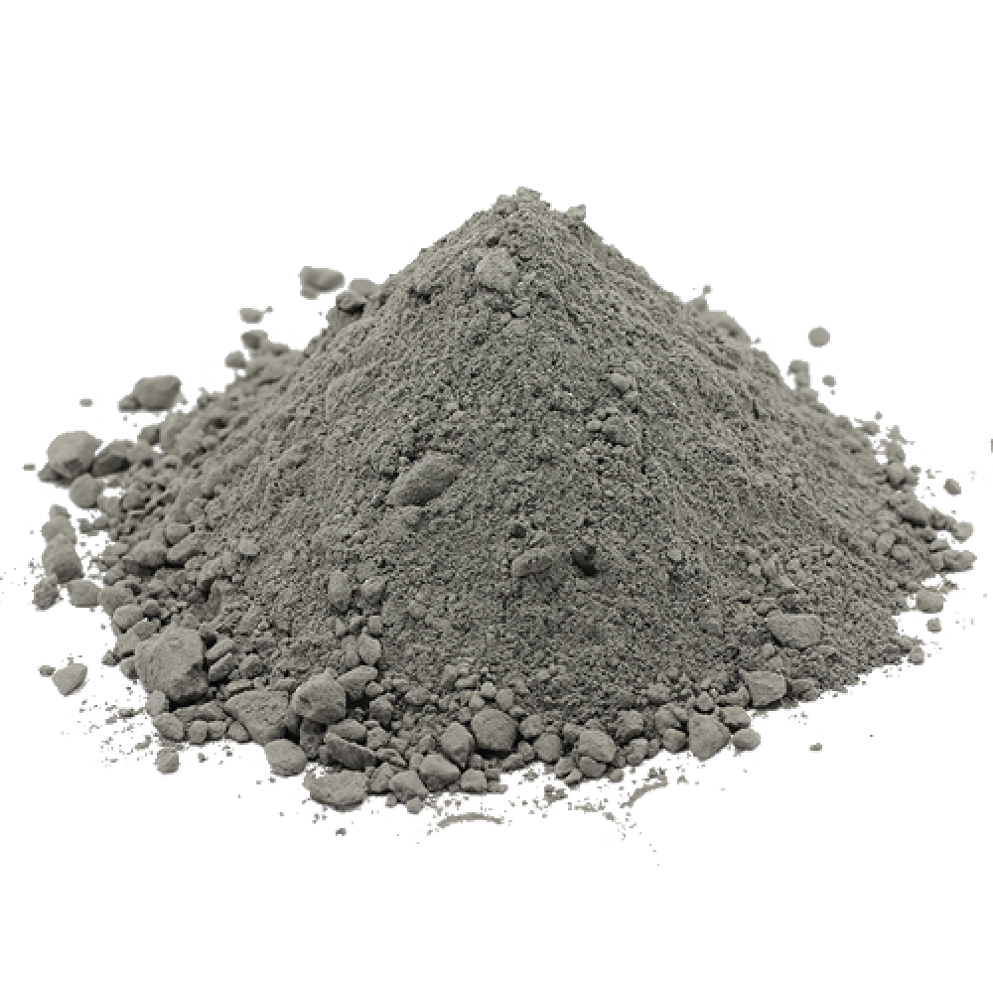
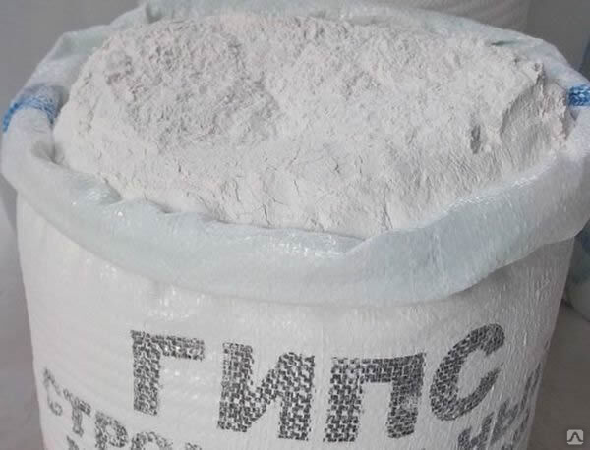
В состав шпатлевки также входят регуляторы схватывания и твердения и пластификаторы, с помощью которых изготовители добиваются нужных свойств. Наполнителем может быть строительный гипс, цемент или органоминеральные составляющие.

Slide 27
Гипсовые составы за их белый цвет и относительную легкость называют воздушными. В настоящее время они – самые распространенные из шпатлевок. Эти смеси очень пластичны, долговечны, быстро схватываются и удобны в работе. Существенным недостатком воздушных составов является то, что гипс способен поглощать влагу и растрескиваться, поэтому их используют только в сухих помещениях.

Slide 28
Гипсовый состав имеет более высокие показатели пластичности, состоит из мелкофракционных наполнителей белого цвета либо с оттенком розового. Он прост в применении и характеризуется быстрым высыханием и отсутствием запаха. Смесь огнеупорна, но плохо переносит повышенную влажность. Состав даже после полного высыхания под воздействием влаги может набухать и отходить от поверхности. Гипсовая шпаклевочная смесь используется только в помещениях с небольшой влажностью.

Slide 29
Цементные смеси, в отличие от предыдущих, влагостойки, поэтому сфера их применения гораздо шире. Их можно использовать в комнатах с повышенной влажностью и при наружной отделке. Только шлифовку нужно проводить не позже чем через 1 - 2 дня после нанесения, иначе они застывают и не поддаются обработке.

Slide 30
Это недорогая и прочная разновидность выравнивающего состава, для изготовления которого используют цемент, воду и песок. Такая шпатлевка влагоустойчива и хорошо переносит воздействие низких температур. Это оптимальный вариант для выравнивания в помещениях с повышенной влажностью и снаружи зданий. Они становятся более гладкими и прочными, но после высыхания могут растрескиваться.

Slide 31
Грунтовки – это специальные жидкости, которые идеально прилепляются к любым поверхностям, при этом они образовывают водонепроницаемую плёнку. Затем на плёнку налаживается слой краски или колера. Если не наносить грунтовку на поверхность, тогда колер или краска будут впитываться неравномерно, после чего останутся некрасивые пятна, полосы, даже могут появиться трещины.

Slide 32
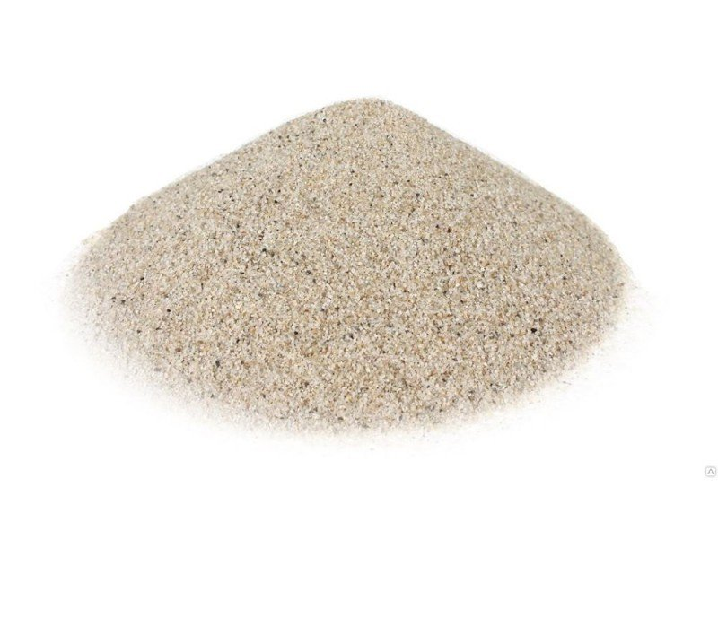
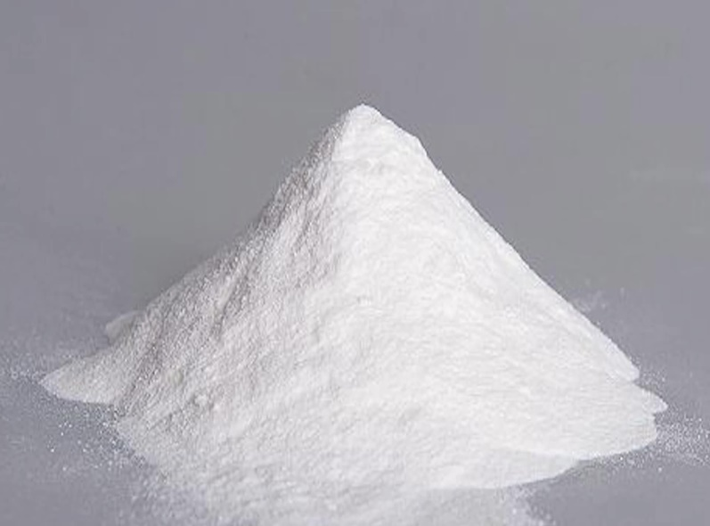
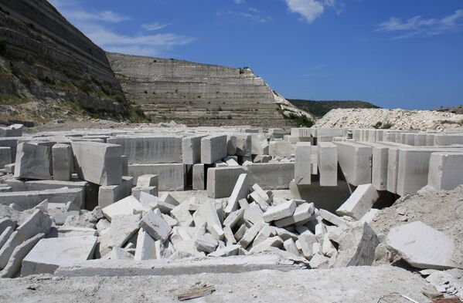
известняк
Наполнители: кварцевый песок, известняк, диоксид титана.
кварцевый песок
диоксид титана

